Slide 1

ĐẠI HỌC QUỐC GIA TP. HỒ CHÍ MINH
TRƯỜNG ĐẠI HỌC CÔNG NGHỆ THÔNG TIN
KHOA KHOA HỌC VÀ KỸ THUẬT THÔNG TIN
ĐỒ ÁN MÔN HỌC IE103 – QUẢN LÝ THÔNG TIN · LỚP IE103.Q21.VB2
HỆ THỐNG QUẢN LÝ
TRUNG TÂM TIẾNG ANH (ECMS)
Giảng viên hướng dẫn: TS. Võ Phương Bình
STT | Họ và tên | MSSV
1 | Đỗ Phạm Minh Trâm | 25540042
2 | Trương Quang Như (nhóm trưởng) | 25540022
3 | Nguyễn Việt Phú | 25540025
4 | Đỗ Bình Dương | 25540008
5 | Nguyễn Bảo Giang | 25540009
Notes:
Người trình bày: Như – giới thiệu nhóm, đề tài (30 giây).

Slide 2
Nội dung trình bày
Phần | Nội dung | Trình bày | Thời lượng
1 | Tổng quan – bài toán, khảo sát, yêu cầu | Như | 2 phút
2 | Tổ chức thông tin – ERD, Class Diagram, lược đồ quan hệ, cài đặt | Trâm | 3 phút
3 | Xử lý thông tin – truy vấn, XML, an ninh, lập trình CSDL | Dương · Như · Giang · Phú | 5 phút
4 | Trình bày thông tin – menu, form, báo cáo, dashboard | Giang | 3 phút
5 | Mô hình CSDL tiên tiến – hướng đối tượng, phân tán, NoSQL | Trâm · Phú · Dương | 3 phút
6 | Kiểm thử, demo, kết luận | Như | 2 phút + demo
IE103 – Nhóm 1 · ECMS · Trình bày: Như
2
Notes:
Người trình bày: Như. Giới thiệu bố cục 6 phần và người phụ trách từng phần.

Slide 3
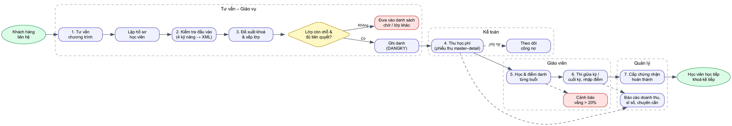
1. Bài toán và hiện trạng
■ Đối tượng: chuỗi 3 chi nhánh trung tâm tiếng Anh tại TP.HCM, 4 chương trình (IELTS, TOEIC, Giao tiếp, Thiếu nhi)
■ Nghiệp vụ: tư vấn → kiểm tra đầu vào → ghi danh → thu học phí → học & điểm danh → thi → báo cáo
■ Hiện trạng: mỗi chi nhánh một file Excel
– Trùng lặp, sai lệch thông tin học viên
– Không kiểm soát sĩ số, trùng phòng, khoá tiên quyết
– Báo cáo doanh thu tổng hợp thủ công 1–2 ngày
– Không phân quyền, không sao lưu
■ Mục tiêu: CSDL tập trung + ứng dụng web theo vai trò, ràng buộc nghiệp vụ đặt tại CSDL
IE103 – Nhóm 1 · ECMS · Trình bày: Như
3
Notes:
Người trình bày: Như. Nhấn mạnh 3 chi nhánh dùng Excel rời rạc → mục tiêu tập trung hoá dữ liệu.

Slide 4
1. Đặc tả yêu cầu
Vai trò | Chức năng chính
Quản lý | Danh mục, tài khoản, nhật ký, dashboard
Giáo vụ | Khoá học, mở lớp, xếp lịch, ghi danh
Kế toán | Phiếu thu, công nợ, lương
Giáo viên | Điểm danh, nhập điểm, cảnh báo
Học viên | Lịch học, điểm, học phí
■ 22 yêu cầu chức năng (FR01–FR22): từ đăng nhập, danh mục đến sao lưu và nhập / xuất
■ 8 yêu cầu phi chức năng:
– Toàn vẹn – giao dịch, ràng buộc tại CSDL
– Bảo mật – quyền tối thiểu, ẩn lương
– Truy vết – nhật ký thay đổi
– Sẵn sàng – RPO 15 phút
– Tiếng Việt, dễ dùng, tái lập bằng 1 lệnh
■ Ánh xạ DIKW: điểm danh → chuyên cần → cảnh báo bỏ học
IE103 – Nhóm 1 · ECMS · Trình bày: Như
4
Notes:
Người trình bày: Như. 22 yêu cầu chức năng, 8 phi chức năng; 5 tác nhân.

Slide 5
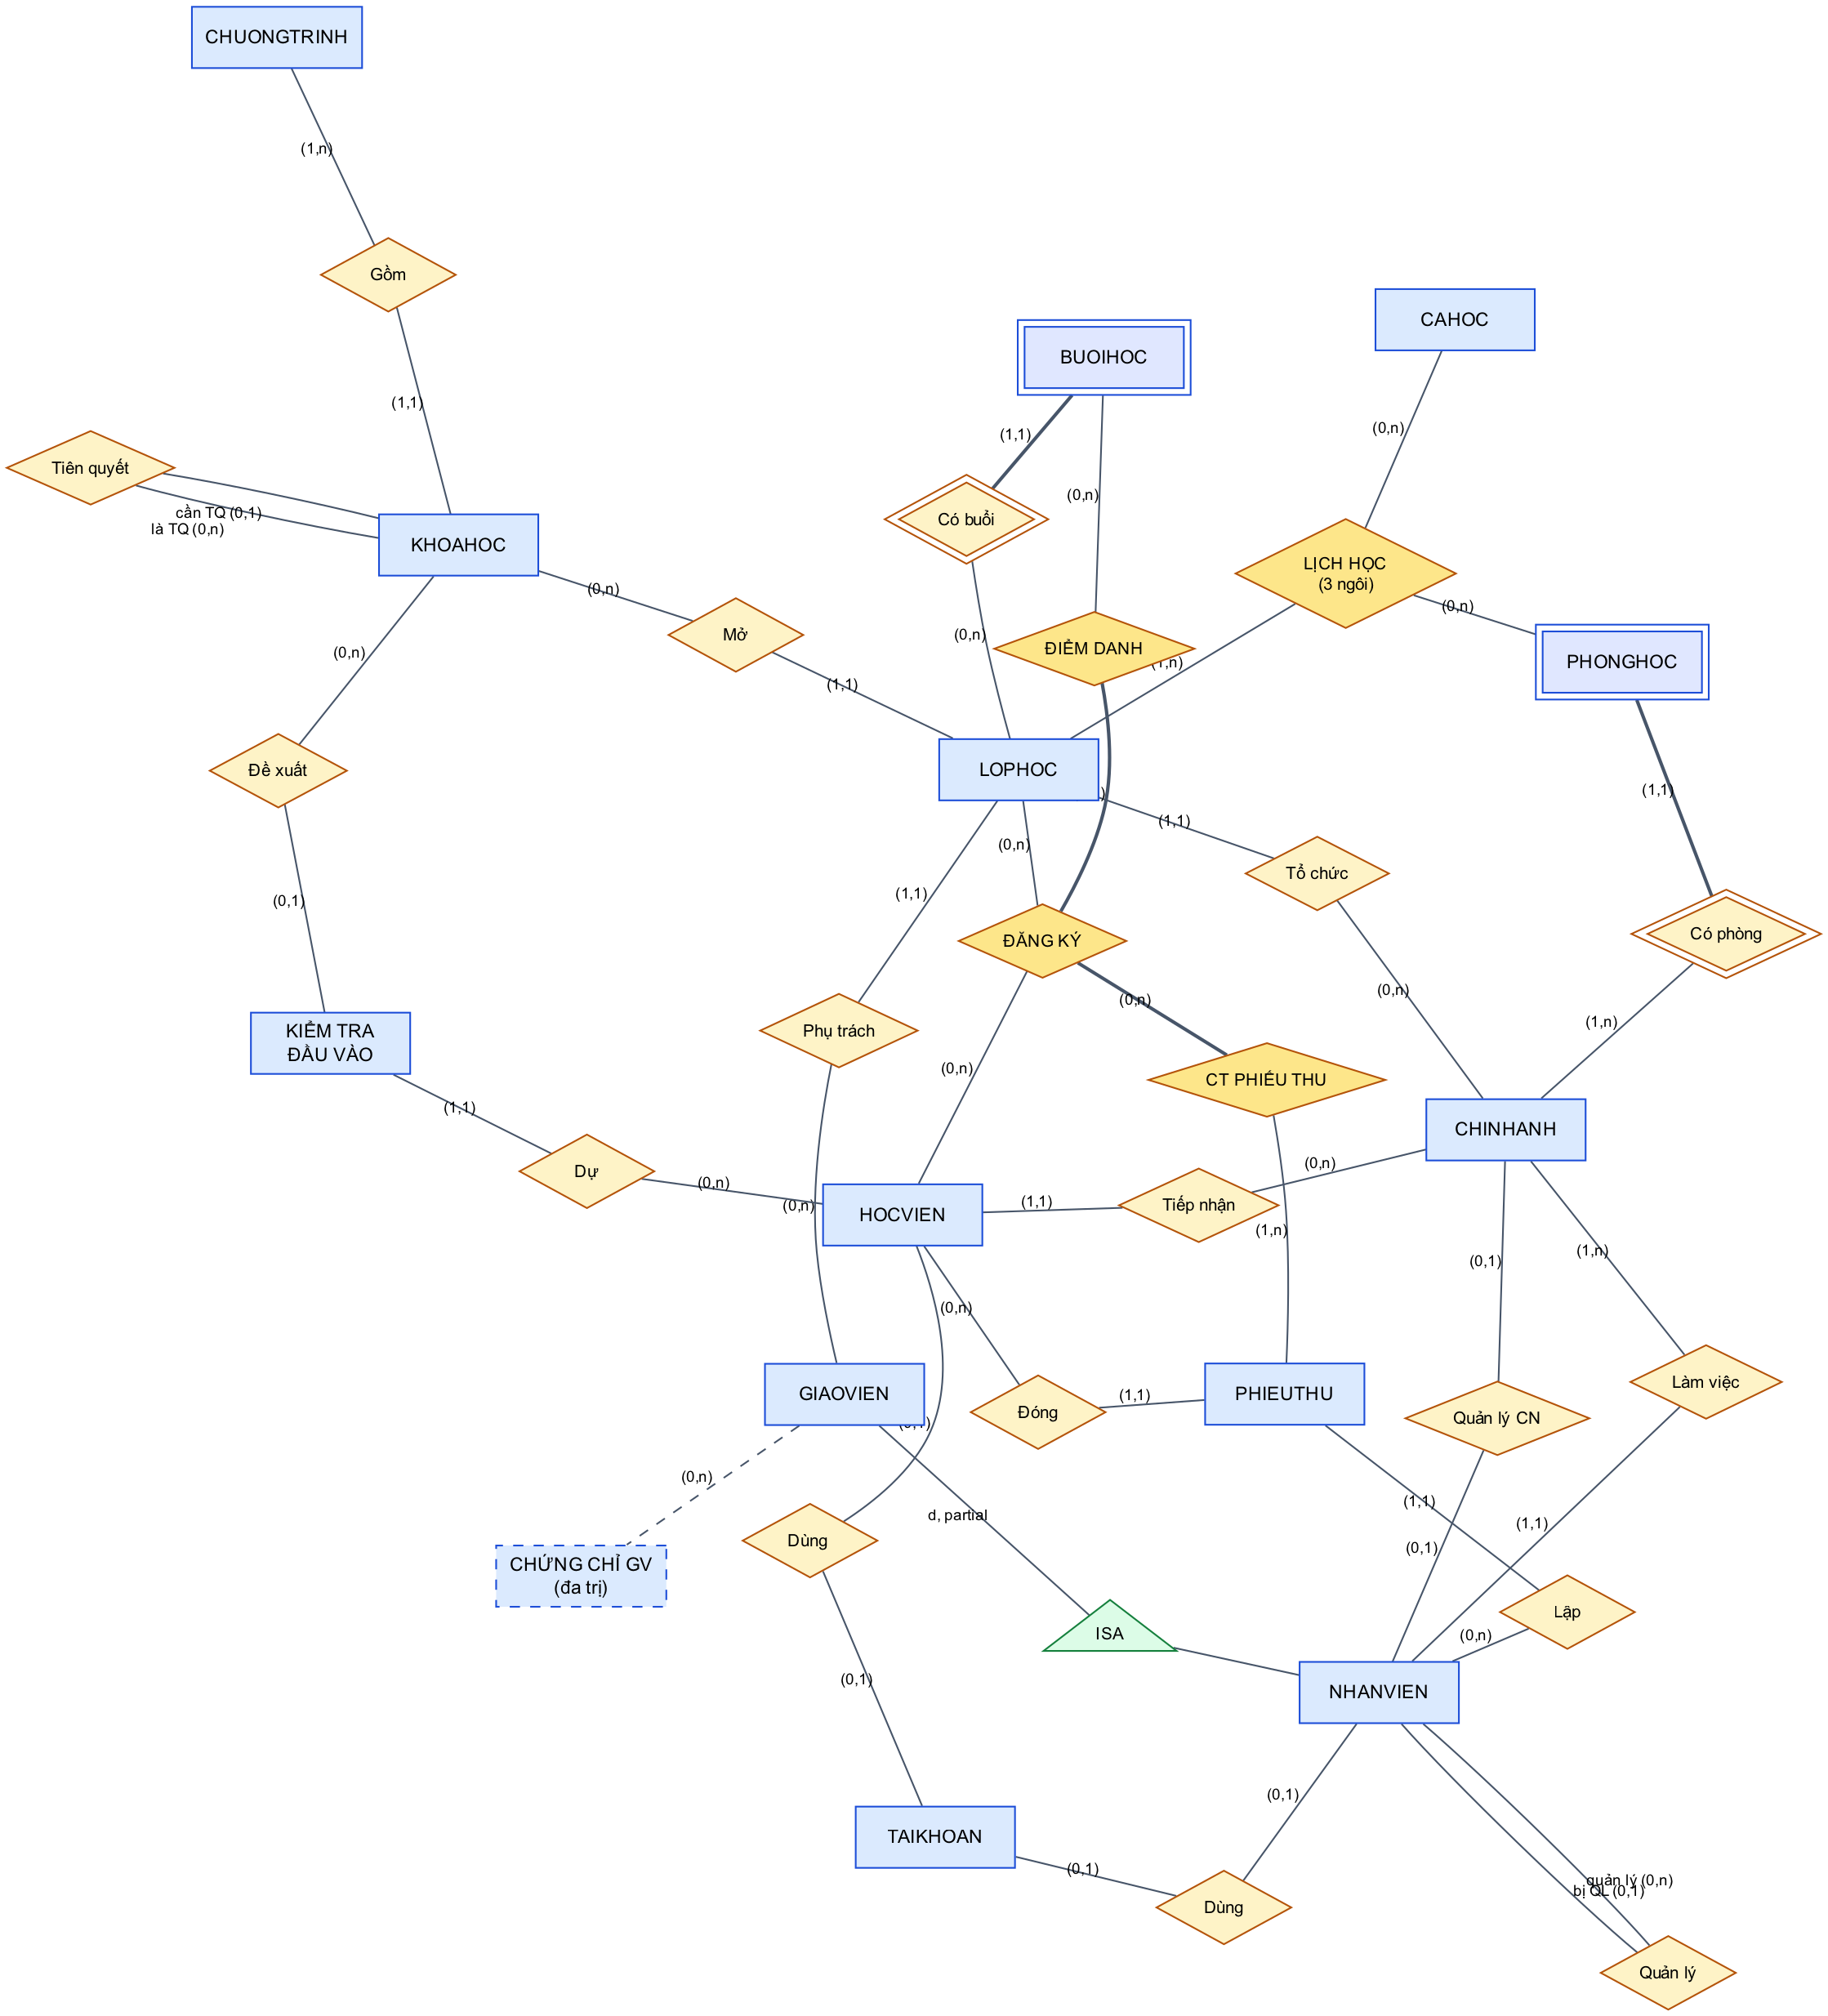
2. Tổ chức thông tin – ERD và Class Diagram
■ 17 tập thực thể: 2 thực thể yếu, 1 chuyên biệt hoá, 1 liên kết 3 ngôi
■ Đủ loại thuộc tính: khoá, phức hợp, đa trị, suy diễn
■ Class Diagram UML: kế thừa, kết hợp, thành phần, phụ thuộc
■ So sánh ERD ↔ Class Diagram trên cùng bài toán
IE103 – Nhóm 1 · ECMS · Trình bày: Trâm
5
Notes:
Người trình bày: Trâm. Giải thích thực thể yếu (PHONGHOC, BUOIHOC), chuyên biệt hoá NHANVIEN–GIAOVIEN, liên kết 3 ngôi LICHHOC.

Slide 6
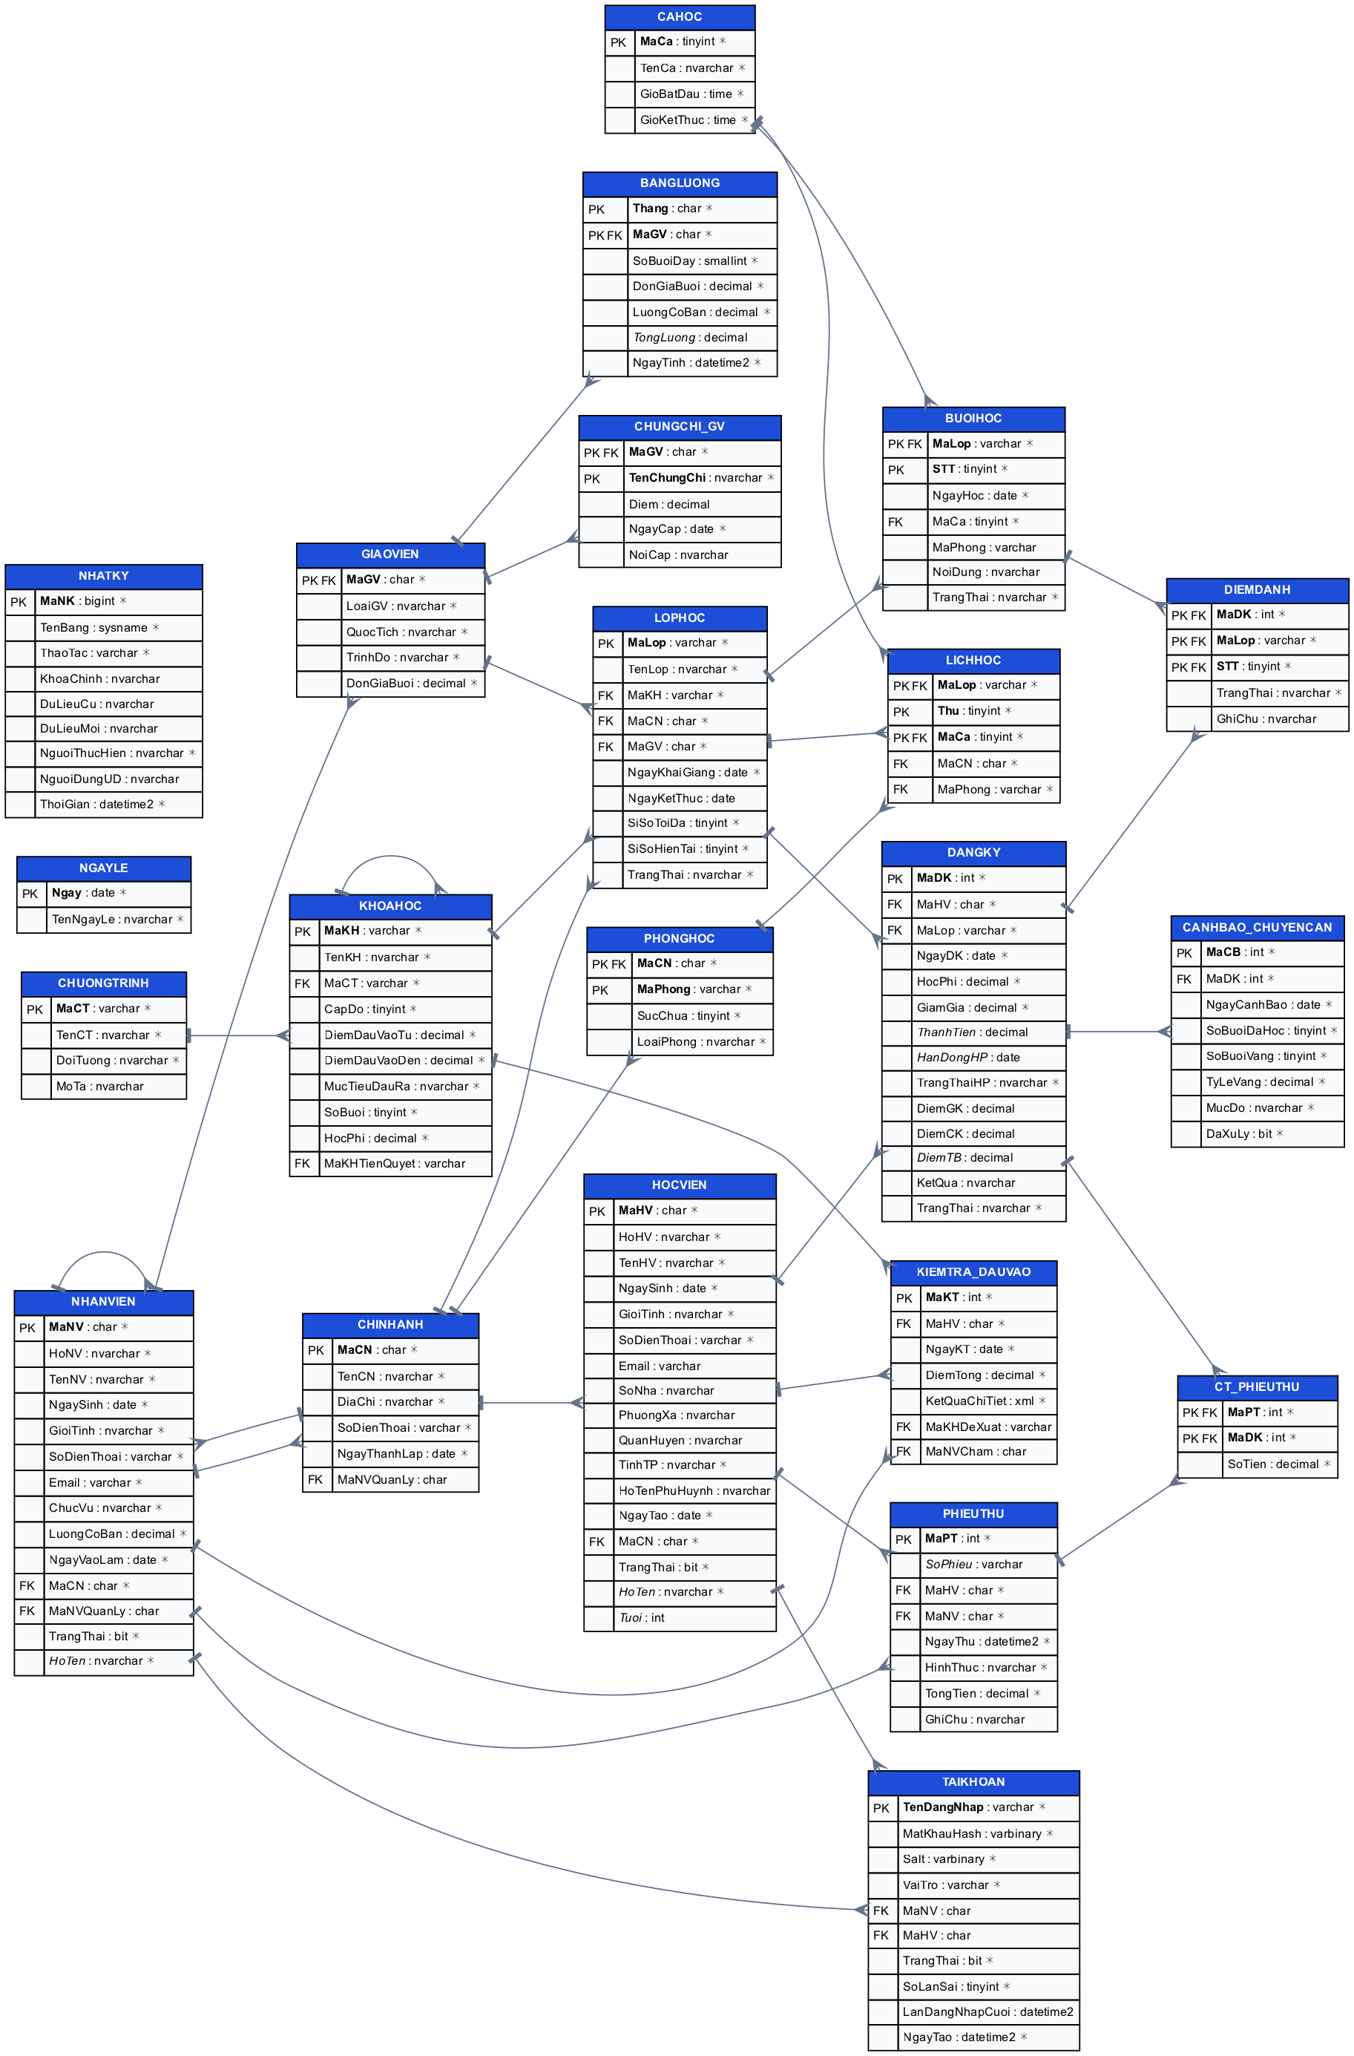
2. Lược đồ quan hệ và cài đặt
■ 22 bảng, 32 khoá ngoại, 22 chỉ mục
■ Chuẩn hoá: 17/22 quan hệ đạt BCNF, phần còn lại có lý do giữ
■ RBTV: CHECK, UNIQUE, FK, computed column PERSISTED, trigger
■ So sánh mô hình phẳng – quan hệ – XML
■ Dữ liệu mẫu ~350 học viên, 25 lớp, ~500 phiếu thu
IE103 – Nhóm 1 · ECMS · Trình bày: Trâm
6
Notes:
Người trình bày: Trâm. Sơ đồ sinh từ metadata sau khi chạy 01_schema.sql.

Slide 7
3. Xử lý thông tin – Truy vấn SQL và XML
Nhóm | Kỹ thuật | Số câu
Cơ bản | LIKE, BETWEEN, TOP … WITH TIES | 5
Kết nối | INNER/LEFT/RIGHT/FULL JOIN, self-join | 5
Gom nhóm | GROUP BY, HAVING, ROLLUP | 5
Lồng | IN, NOT EXISTS, tương quan, ALL | 5
Tập hợp | UNION, INTERSECT, EXCEPT, phép chia | 5
Nâng cao | CTE đệ quy, hàm cửa sổ, PIVOT | 6
■ 31 truy vấn trả lời câu hỏi quản lý thực tế
■ XML: kết quả kiểm tra đầu vào lưu cột XML có XML Schema
– query(), value(), exist(), nodes(), modify()
– FOR XML / OPENXML, điểm ngoài 0–10 bị từ chối
■ Đo hiệu năng trước / sau khi thêm chỉ mục
IE103 – Nhóm 1 · ECMS · Trình bày: Dương
7
Notes:
Người trình bày: Dương. Chọn 1–2 truy vấn tiêu biểu để chạy trực tiếp (Q18, Q24).

Slide 8
3. An ninh dữ liệu
■ Xác thực: login SQL theo vai trò; tài khoản ứng dụng băm SHA2_256 + salt, khoá sau 5 lần sai
■ Phân quyền: 5 role, ứng dụng dùng login ecms_app bị DENY trên mọi bảng – chỉ EXECUTE procedure, SELECT view
■ Row-level: SESSION_CONTEXT lọc dữ liệu theo chi nhánh; ẩn lương với vai trò không liên quan
■ 36 ca kiểm thử phân quyền đều PASS
■ View: 27 view – bảo mật, báo cáo, indexed view doanh thu, WITH CHECK OPTION
■ Sao lưu: FULL tuần, DIFF ngày, LOG 15 phút → RPO 15 phút
■ Phục hồi theo thời điểm (STOPAT) ra CSDL song song để đối chiếu
■ Nhập / xuất: BULK INSERT, bcp, FOR JSON / XML, pandas – kiểm tra và báo dòng lỗi
IE103 – Nhóm 1 · ECMS · Trình bày: Như · Giang
8
Notes:
Người trình bày: Như · Giang. Như: xác thực, phân quyền. Giang: view, sao lưu – phục hồi. Dương: nhập / xuất.

Slide 9
3. Lập trình CSDL
Đối tượng | Số lượng | Ví dụ tiêu biểu | Kiểm thử
Stored procedure | 38 | sp_DangKyHoc, sp_ThuHocPhi (JSON master–detail, SAVE TRANSACTION) | 25 ca PASS
Function | 13 | fn_GoiYKhoaHoc, fn_BangDiemLop (inline / multi-statement TVF) | –
Trigger | 11 | sĩ số, tổng tiền phiếu thu, chặn trùng phòng, nhật ký JSON, INSTEAD OF | 17 ca PASS
Cursor | 3 | sinh buổi học bỏ qua ngày lễ, tính lương, cảnh báo chuyên cần | so sánh set-based
Lỗi nghiệp vụ trả về bằng THROW 500xx với thông báo tiếng Việt → giao diện hiển thị nguyên văn.
Mọi nghiệp vụ nhiều bước chạy trong transaction lồng được; trigger viết set-based.
IE103 – Nhóm 1 · ECMS · Trình bày: Phú
9
Notes:
Người trình bày: Phú. Demo sp_DangKyHoc báo lỗi 'Lớp đã đủ sĩ số' và trigger cập nhật sĩ số.

Slide 10
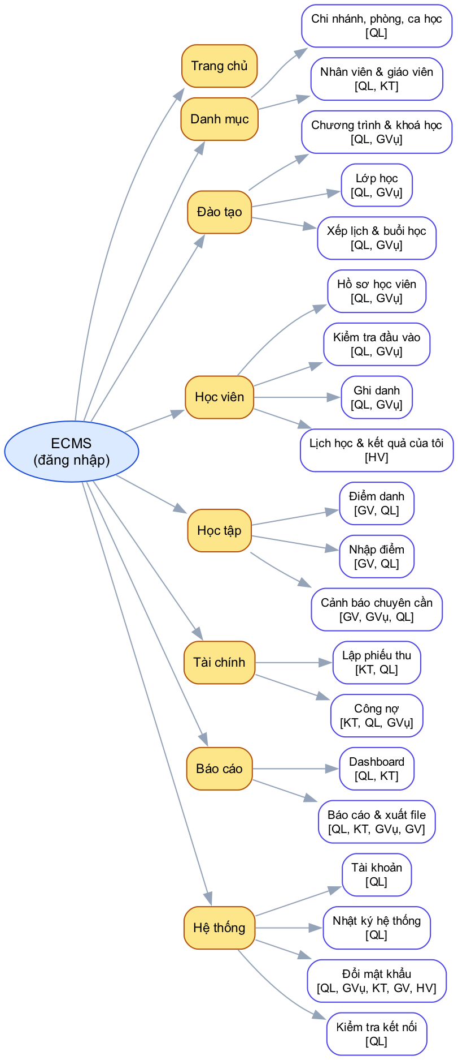
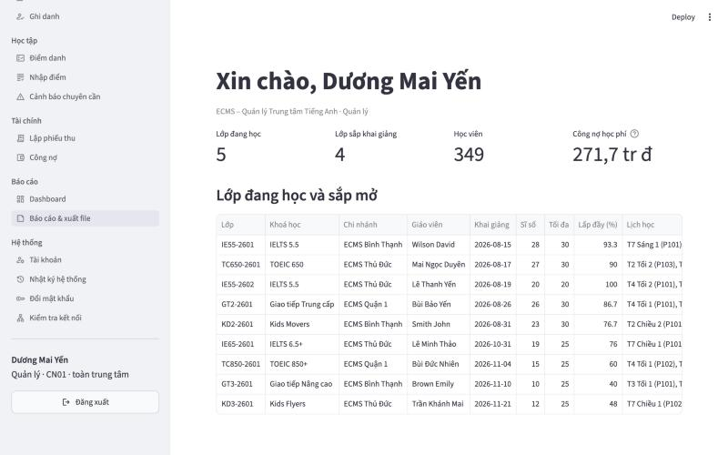
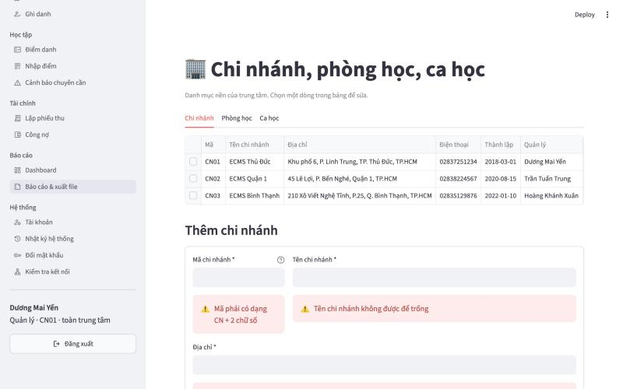
4. Trình bày thông tin – Menu và Form
■ Menu rộng & nông: 2 cấp, 8 nhóm theo nghiệp vụ, ẩn theo vai trò, chặn cả truy cập bằng URL
■ Form: control theo kiểu dữ liệu, giá trị mặc định, lỗi hiện ngay dưới ô nhập + kiểm tra lần 2 tại CSDL
■ Ánh xạ mỗi form ↔ view / procedure / trigger – giao diện không truy cập bảng gốc
IE103 – Nhóm 1 · ECMS · Trình bày: Giang
10
Notes:
Người trình bày: Giang. Đăng nhập 2 vai trò khác nhau để thấy menu thay đổi.

Slide 11
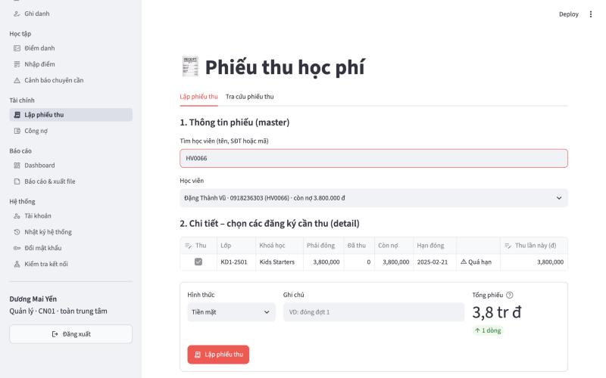
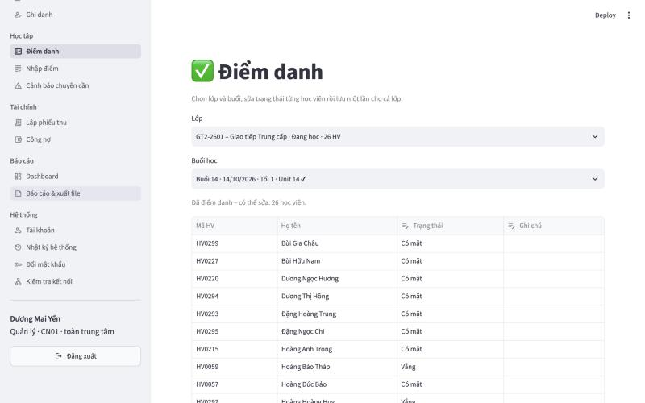
4. Form master–detail và nhập liệu hàng loạt
Phiếu thu: 1 phiếu – nhiều đăng ký, thu một phần, lưu 1 giao dịch (sp_ThuHocPhi)
Điểm danh / nhập điểm: lưới sửa trực tiếp, lưu cả lớp một lần
IE103 – Nhóm 1 · ECMS · Trình bày: Giang
11
Notes:
Người trình bày: Giang. Demo lập phiếu thu 2 khoản, in PDF.

Slide 12
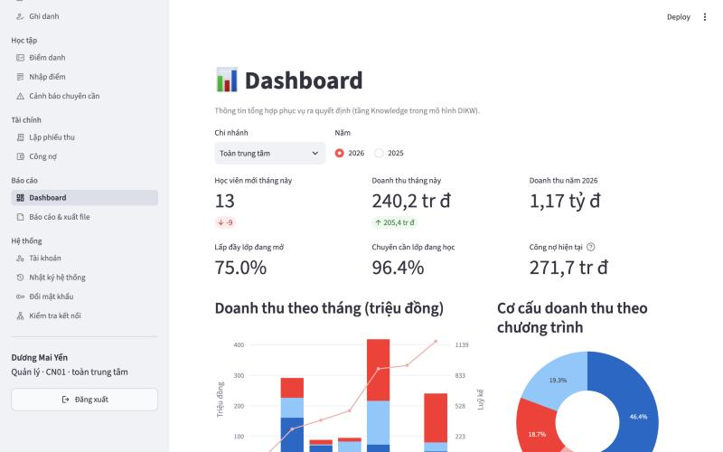
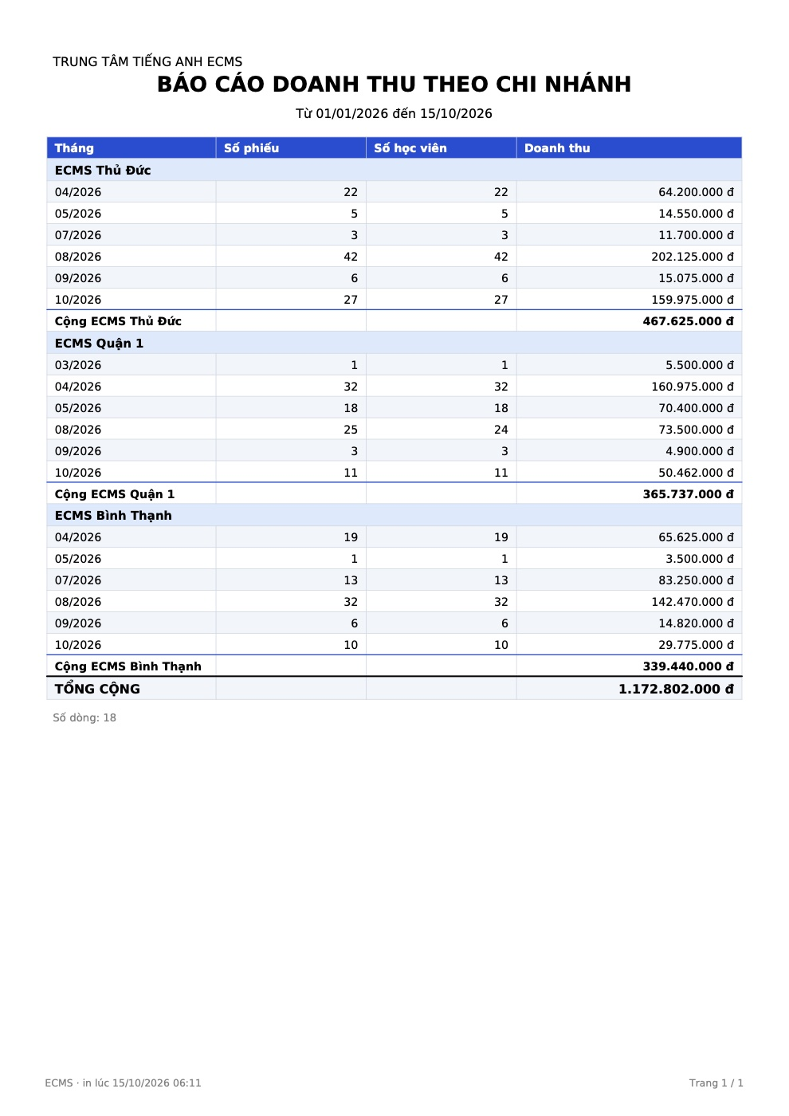
4. Báo cáo và Dashboard
■ 9 báo cáo: định kỳ, theo yêu cầu, tổng hợp, biểu mẫu
■ PDF + Excel
■ Dashboard 6 KPI so kỳ trước, đọc từ indexed view
Dashboard – tầng Knowledge trong DIKW
IE103 – Nhóm 1 · ECMS · Trình bày: Giang
12
Notes:
Người trình bày: Giang. Mở PDF doanh thu: Report/Page/Group header-footer, Trang X / Y.

Slide 13
5. Mô hình CSDL tiên tiến
Tiêu chí | Quan hệ | Hướng đối tượng | Phân tán (theo chi nhánh) | NoSQL (MongoDB)
Mô hình hoá ECMS | Tốt, tách bảng | Tự nhiên nhất | Như quan hệ + phân mảnh | Tự nhiên cho hồ sơ
Toàn vẹn & giao dịch | Mạnh nhất (ACID) | Trong phương thức | ACID cục bộ, 2PC | Yếu, không FK
Báo cáo thống kê | Mạnh nhất | Yếu (N+1) | Tốt nếu cục bộ | Khá (aggregation)
Đọc 1 hồ sơ trọn vẹn | Nhiều JOIN | Duyệt đối tượng | Như quan hệ | Nhanh nhất – 1 document
Mở rộng | Dọc | Dọc | Ngang theo chi nhánh | Ngang (sharding)
Demo | – | ODL + mapper Python | 3 trạm + partitioned view | 4 collection, 6 cặp truy vấn
Kết luận: quan hệ tập trung là lựa chọn chính; phân tán khi mở rộng nhiều tỉnh; NoSQL làm kho phụ (polyglot persistence).
IE103 – Nhóm 1 · ECMS · Trình bày: Trâm · Phú · Dương
13
Notes:
Người trình bày: Trâm · Phú · Dương. Trâm: hướng đối tượng · Phú: phân tán · Dương: NoSQL.

Slide 14
6. Kiểm thử tích hợp và CI
Bước | Kết quả
Dựng CSDL 01 → 09 từ CSDL trống | ≈ 10 giây
Kiểm tra dữ liệu mẫu | 11 kiểm tra, 0 lỗi
Procedure / trigger / phân quyền | 25 / 17 / 36 ca PASS
31 truy vấn nghiệp vụ | chạy hết, không lỗi
Smoke test mọi trang × 5 vai trò + mọi báo cáo | 52 passed
■ GitHub Actions: SQL Server 2025 (Docker) → run_all → test SQL → pytest
■ Bắt buộc xanh trước khi merge develop → main
■ Quy trình nhóm: 29 task = 29 issue = 29 PR vào develop, review bởi nhóm trưởng
■ Phát hành v1.0.0
IE103 – Nhóm 1 · ECMS · Trình bày: Như
14
Notes:
Người trình bày: Như. Chạy lại toàn bộ từ CSDL trống trong khoảng 35 giây.

Slide 15
Kịch bản demo (≈ 5 phút)
# | Vai trò | Thao tác | Điểm nhấn
1 | Giáo vụ | Mở lớp → xếp lịch → sinh buổi học | Chặn trùng phòng, bỏ qua ngày lễ
2 | Giáo vụ | Kiểm tra đầu vào → ghi danh (thử lớp đầy) | XML Schema, lỗi 'Lớp đã đủ sĩ số'
3 | Kế toán | Lập phiếu thu 2 khoản → in PDF | Master–detail, số tiền bằng chữ
4 | Giáo viên | Điểm danh → nhập điểm → quét cảnh báo | Trigger tính kết quả, cursor
5 | Học viên | Xem lịch tuần, điểm, học phí | Chỉ thấy dữ liệu của mình
6 | Quản lý | Dashboard → nhật ký hệ thống | Ai đã thao tác gì, lúc nào
IE103 – Nhóm 1 · ECMS · Trình bày: Cả nhóm
15
Notes:
Người trình bày: Cả nhóm. Chuẩn bị sẵn 5 tab trình duyệt đã đăng nhập 5 vai trò.

Slide 16
Phân công và đóng góp
Thành viên | Task | Phụ trách chính | Đóng góp
Trương Quang Như | T01–T03, T15, T19, T29 | Quản lý dự án, Chương 1, môi trường, phân quyền, khung web, CI, tổng hợp | 20%
Đỗ Phạm Minh Trâm | T04–T07, T20, T25 | ERD, Class Diagram, lược đồ, DDL, trang Đào tạo, CSDL hướng đối tượng | 20%
Đỗ Bình Dương | T08–T10, T18, T21, T27 | Dữ liệu mẫu, truy vấn, XML, nhập / xuất, trang Học viên, NoSQL | 20%
Nguyễn Việt Phú | T11–T14, T22, T26 | Procedure, function, trigger, cursor, trang Học tập, CSDL phân tán | 20%
Nguyễn Bảo Giang | T16, T17, T23, T24, T28 | View, sao lưu, trang Tài chính, báo cáo & dashboard, Chương 4 | 20%
IE103 – Nhóm 1 · ECMS · Trình bày: Như
16
Notes:
Người trình bày: Như. Số liệu commit từ scripts/thong_ke_dong_gop.py.

Slide 17
Kết luận và hướng phát triển
■ Đạt được: đủ 22 yêu cầu chức năng, đi qua đủ quy trình QLTT
– Thu thập → Tổ chức → Xử lý → Trình bày
– Luật nghiệp vụ nằm trong CSDL, không thể bị bỏ qua
– Tái lập từ đầu bằng một lệnh, CI tự động
■ Hạn chế: dữ liệu nhỏ, giao diện chưa tối ưu di động, phân tán mới mô phỏng trên 1 máy
■ Hướng phát triển:
– Cổng học viên / phụ huynh, thanh toán online, thông báo vắng học
– REST API + frontend di động, giữ lớp procedure / view
– Redis cache, MongoDB đồng bộ CDC cho cổng học viên
– Kho dữ liệu và dự báo học viên bỏ học (tầng Wisdom)
IE103 – Nhóm 1 · ECMS · Trình bày: Như
17
Notes:
Người trình bày: Như.

Slide 18
CẢM ƠN THẦY VÀ CÁC BẠN ĐÃ LẮNG NGHE
Hỏi & đáp
github.com/nhutruong-uit/ecms
Notes:
Câu hỏi phản biện đã chuẩn bị: vì sao đặt luật nghiệp vụ trong CSDL; vì sao chọn SQL Server thay vì MongoDB; RLS bằng SESSION_CONTEXT có an toàn khi dùng chung login; khi nào nên dùng cursor; RPO/RTO đạt được bao nhiêu.

